Slide 1
Los lugares emblemáticos de Cuernavaca evidencian un notable deterioro y una reducida o nula vinculación con los residentes de la ciudad.
V
¿CONOCEN LOS RESIDENTES DE CUERNAVACA LA IMPORTANCIA HISTÓRICA DE LOS LUGARES EMBLEMÁTICOS DE SU CIUDAD?
Conceptos / Teorías
Altman – apego a lugares
Borja – espacio público
Pol – apropiación
García Canclini – multiculturalidad
Bauman – comunidad
Vigotsky – apropiación
Valera - identificación
Metodología
Entrevista a profundidad a miembro del consejo de cronistas de Cuernavaca para obtener lista de lugares o edificios emblemáticos.
Focus Group presentando imagen antigua y actual de los lugares emblemáticos para identificación. 3 hombres y 3 mujeres residentes (20 años de residencia mínimo)
2 hombres y 2 mujeres jóvenes inmigrantes (3 años residencia mínimo).

Slide 2
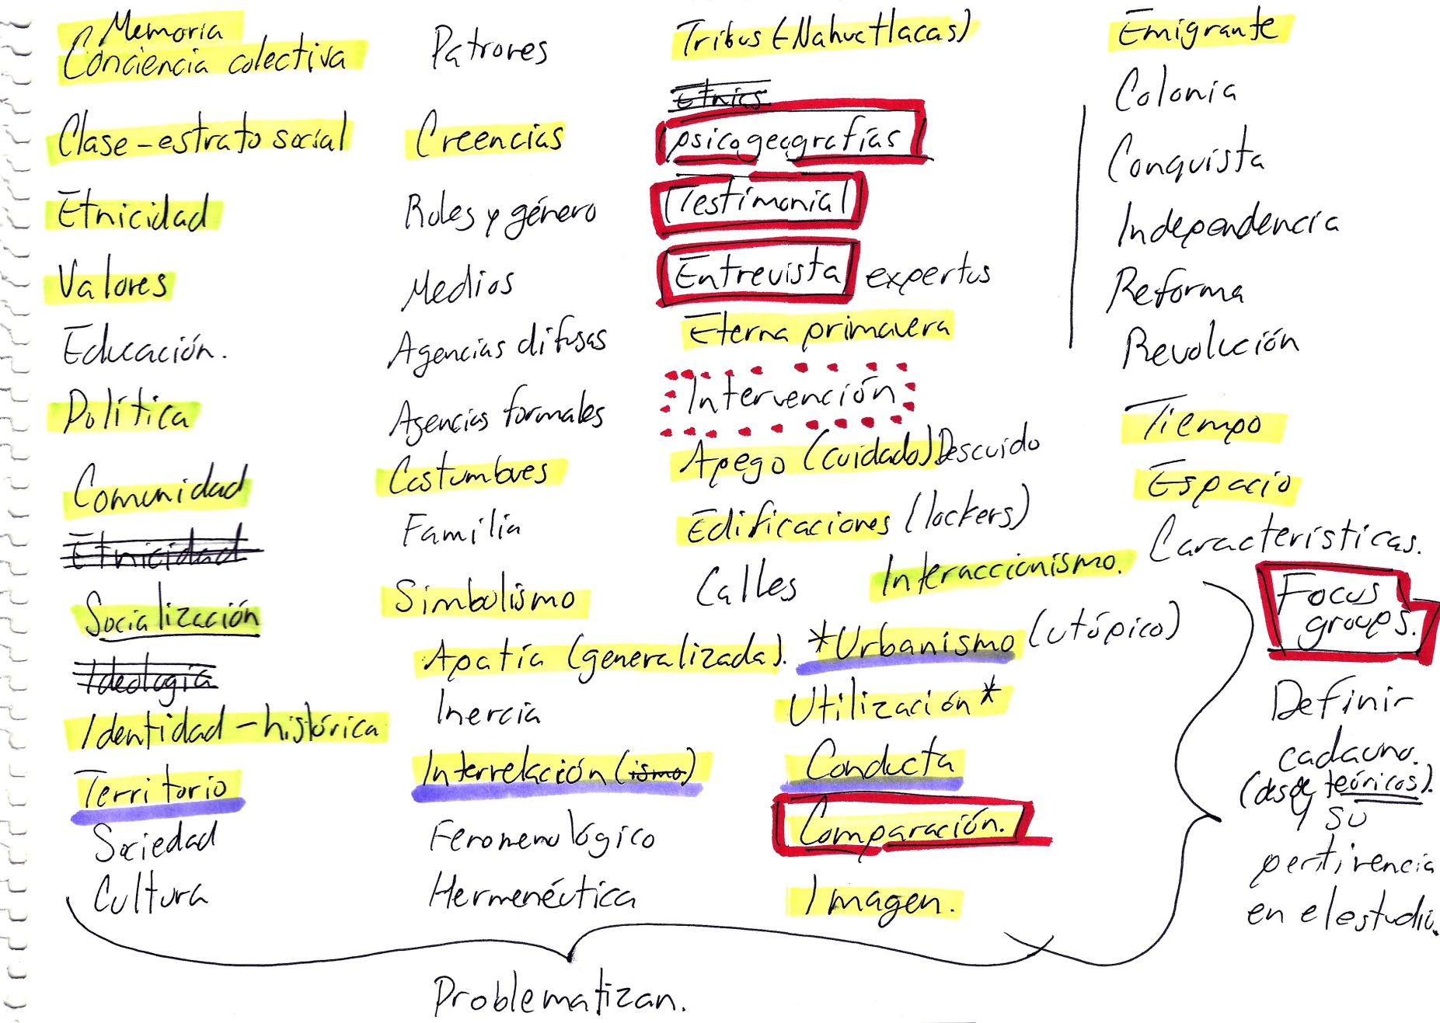
1era. lluvia de Conceptos

